Slide 1
Детский сад №112. «Радуга»

Slide 2
Группа пчелки. Выпуск 2017

Slide 3
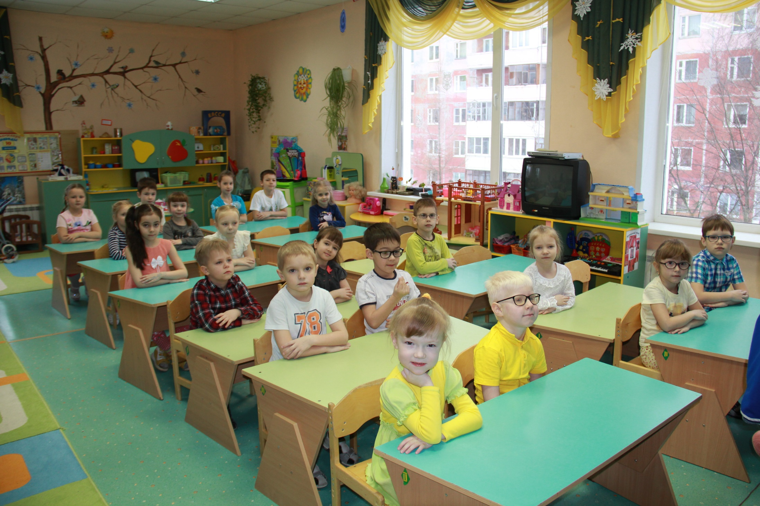
Готовимся к занятию

Slide 4
«Три подружки-веселушки»

Slide 5
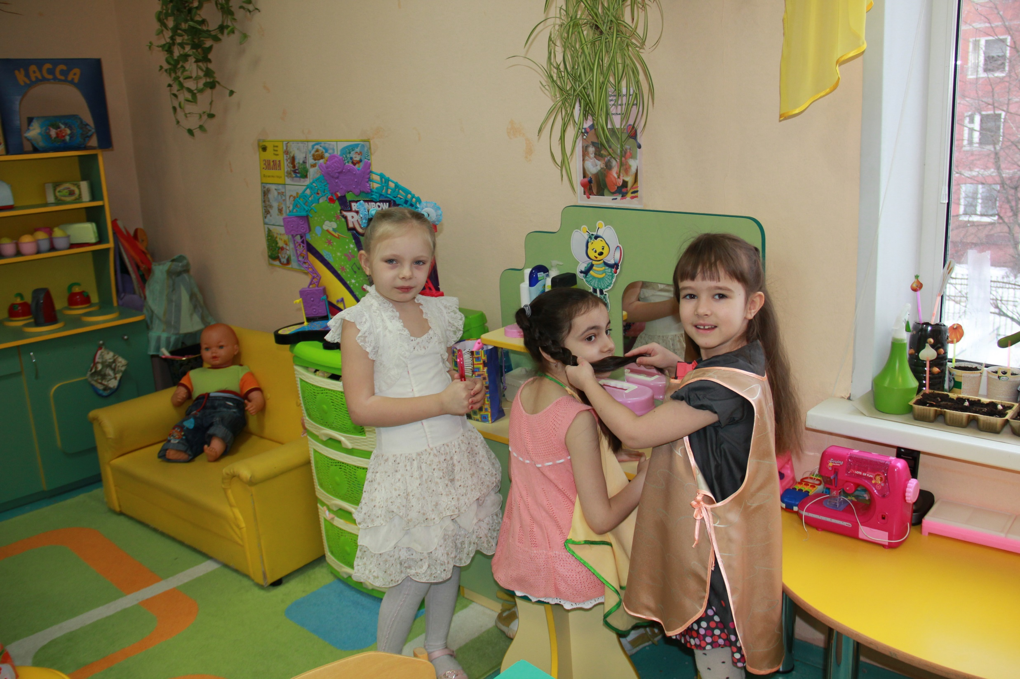
«Наш салон красоты»

Slide 6
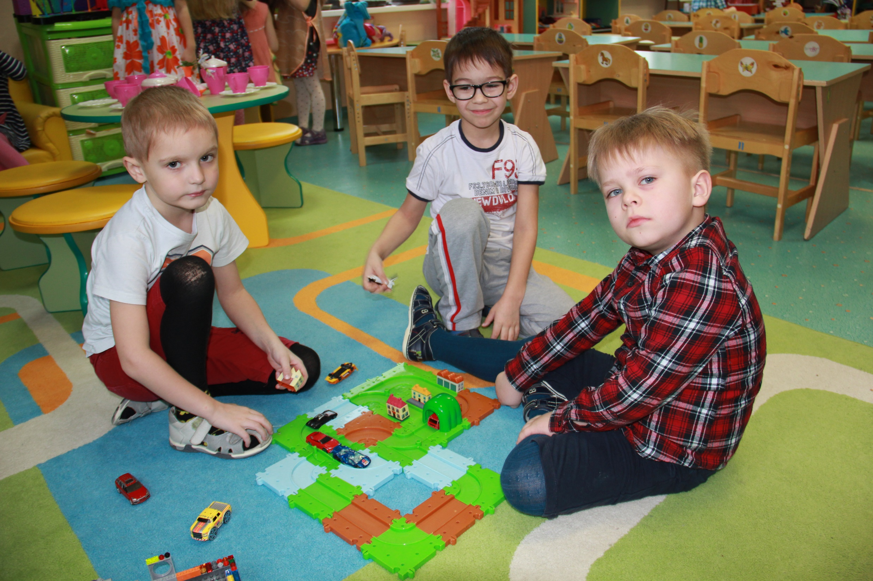
«Мальчишки просто обожают играть в машинки»

Slide 7
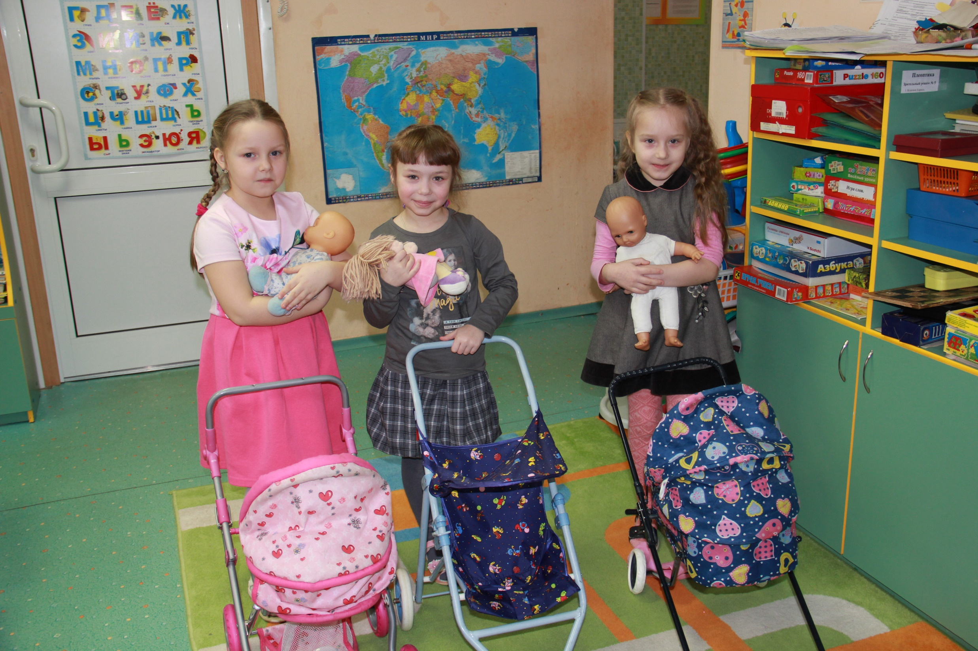
Девочки любят играть в куклы

Slide 8
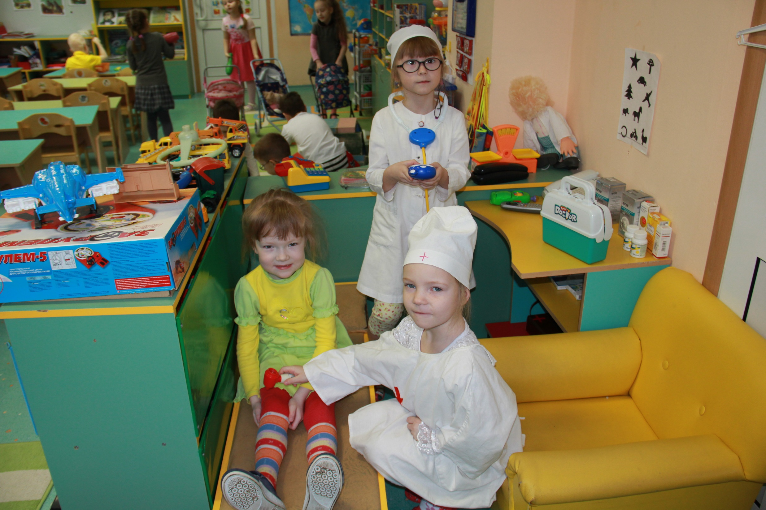
«Если заболели,приходите к нам, вылечим!»

Slide 9
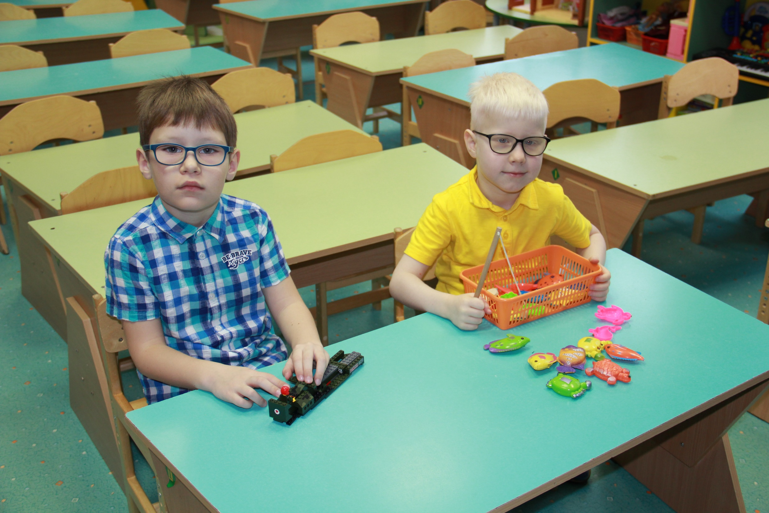
«Настольные игры – наша стихия»

Slide 10
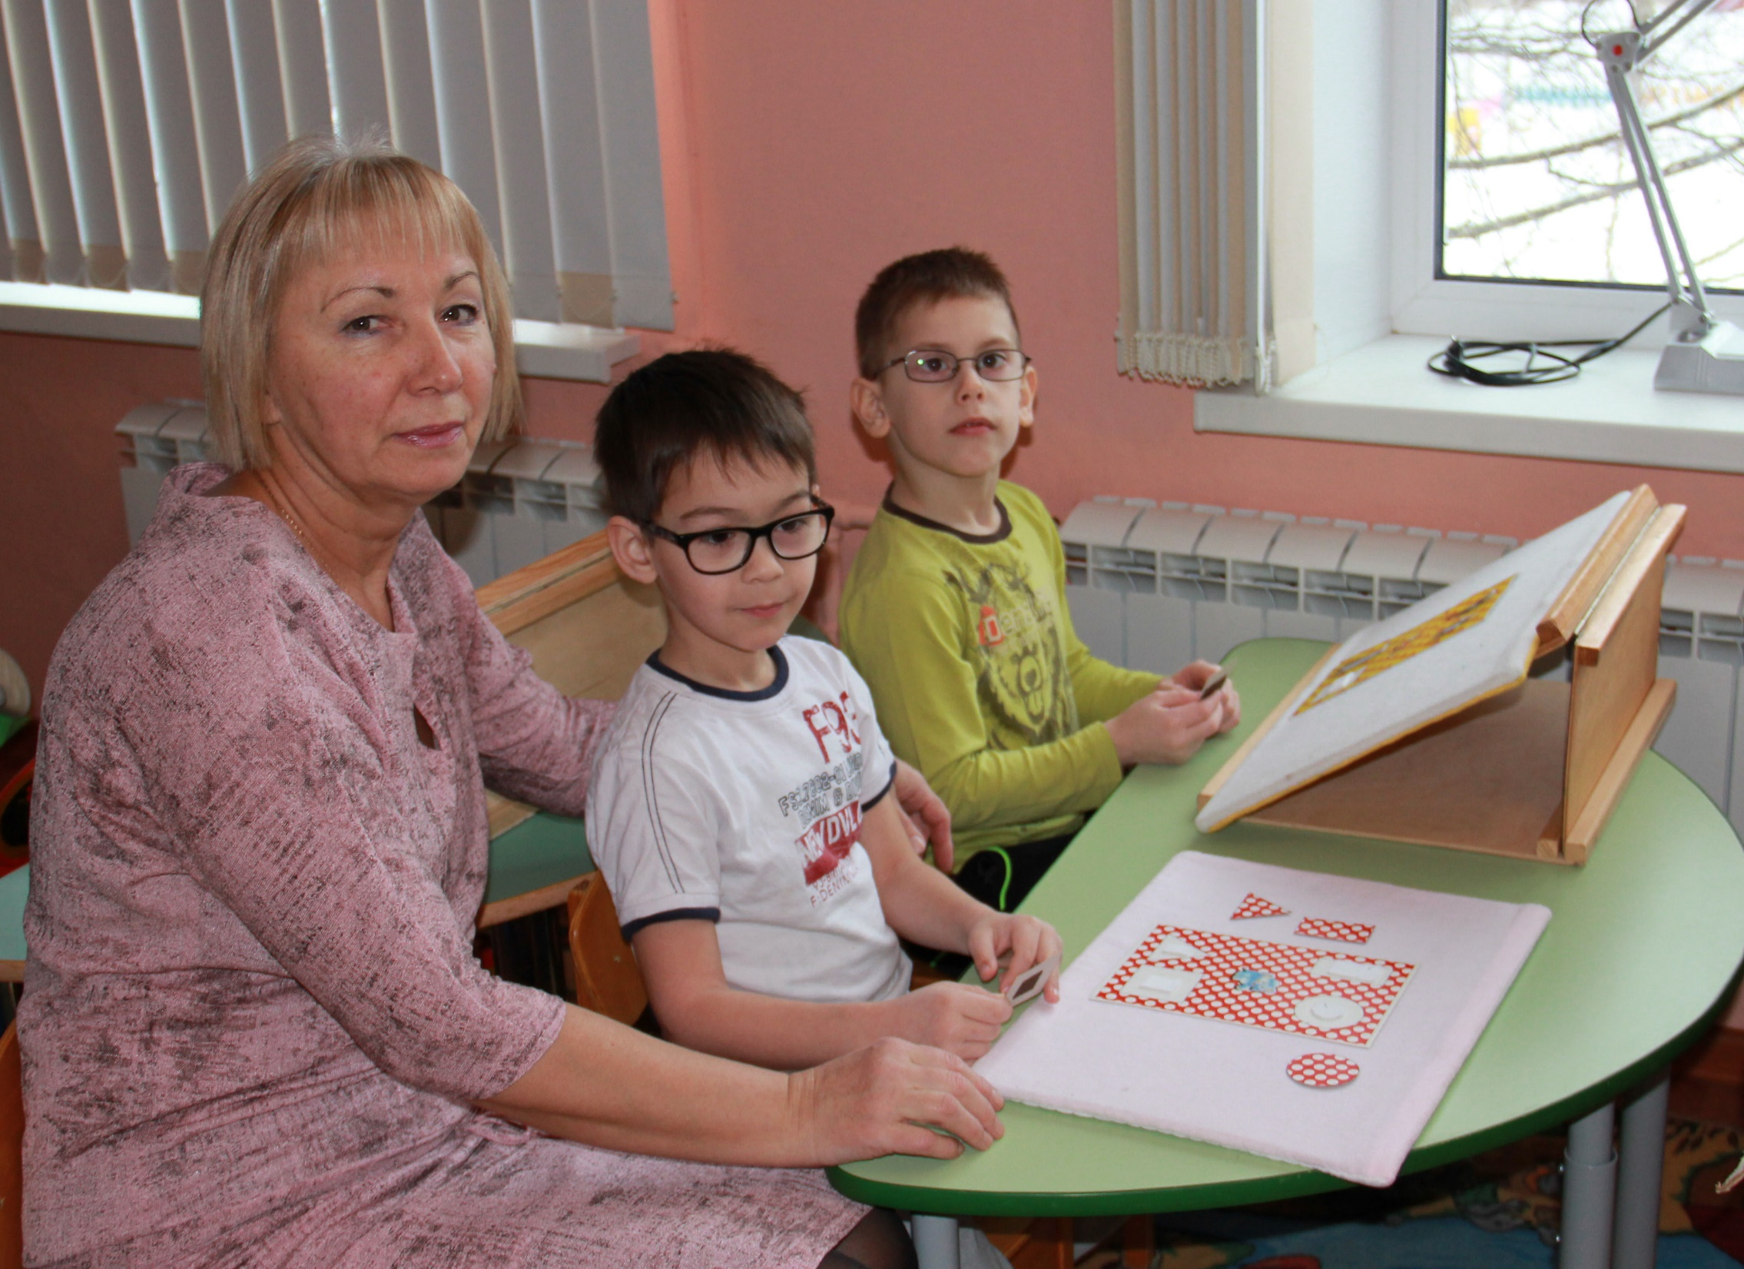
«Учитель-дефектолог проводит занятие»

Slide 11
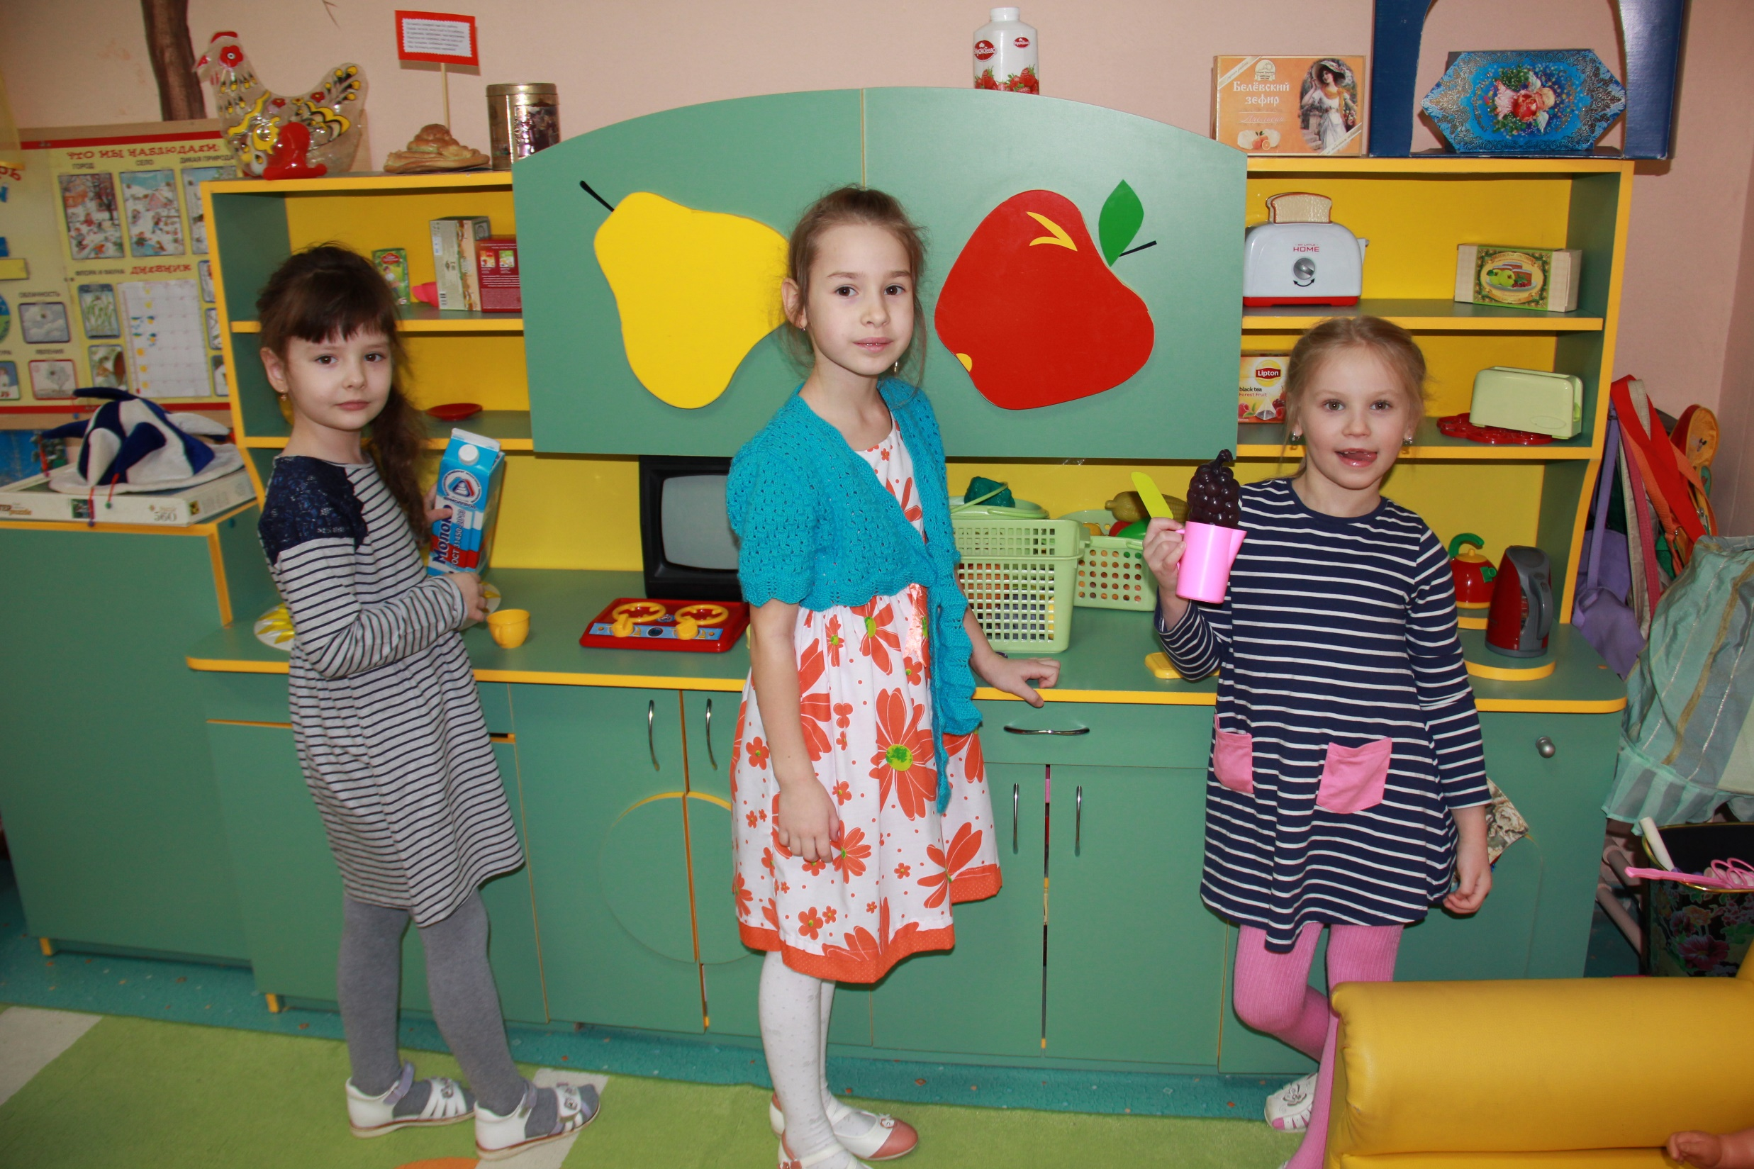
Уголок «Семья» - любимое место для игр

Slide 12
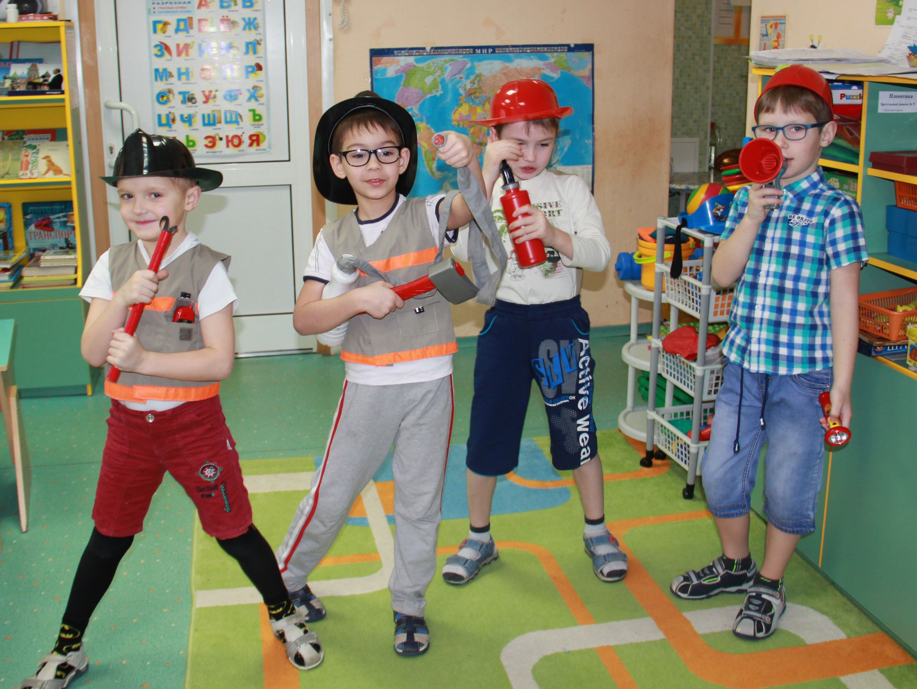
«Наши пожарные – самые смелые»

Slide 13
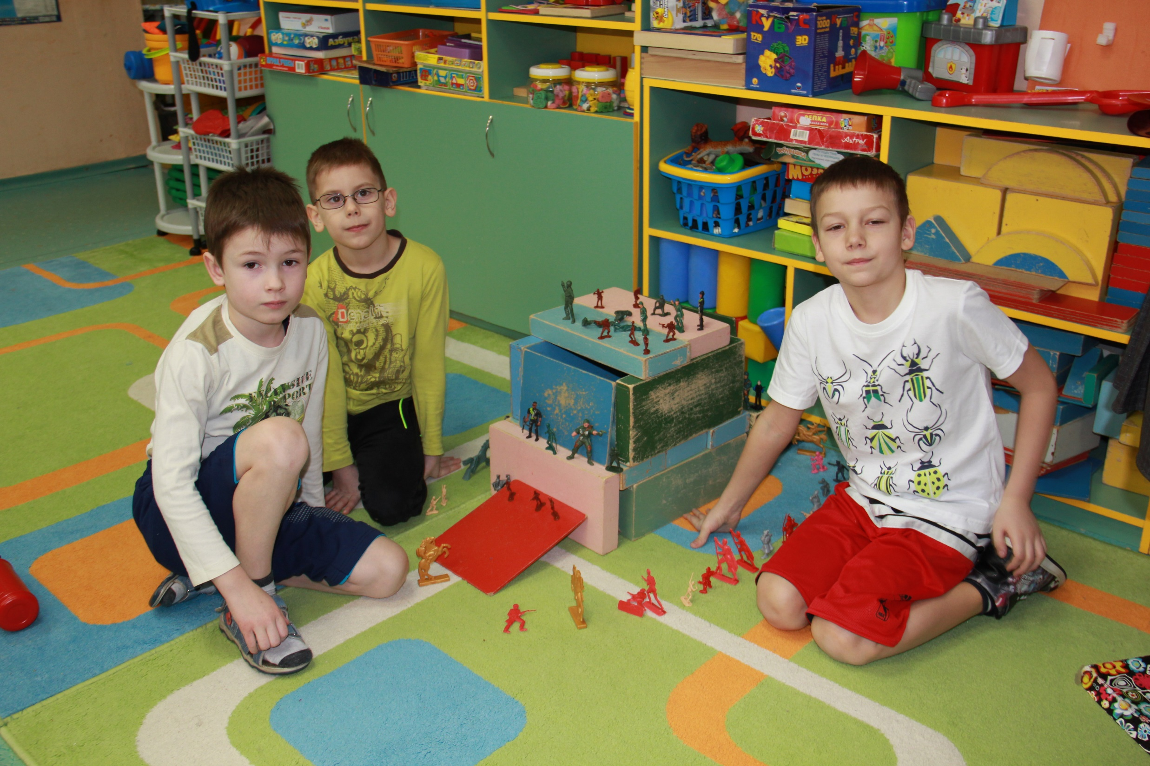
Мальчики любят играть в конструктор и солдатиков

Slide 14
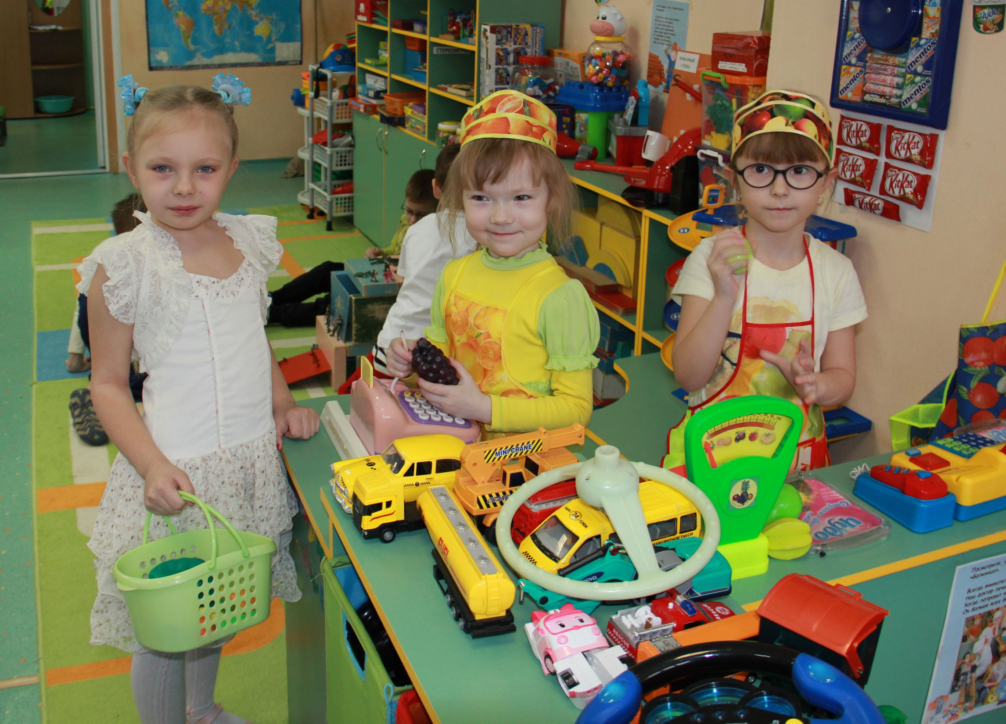
«В нашем магазине можно купить любой товар»

Slide 15
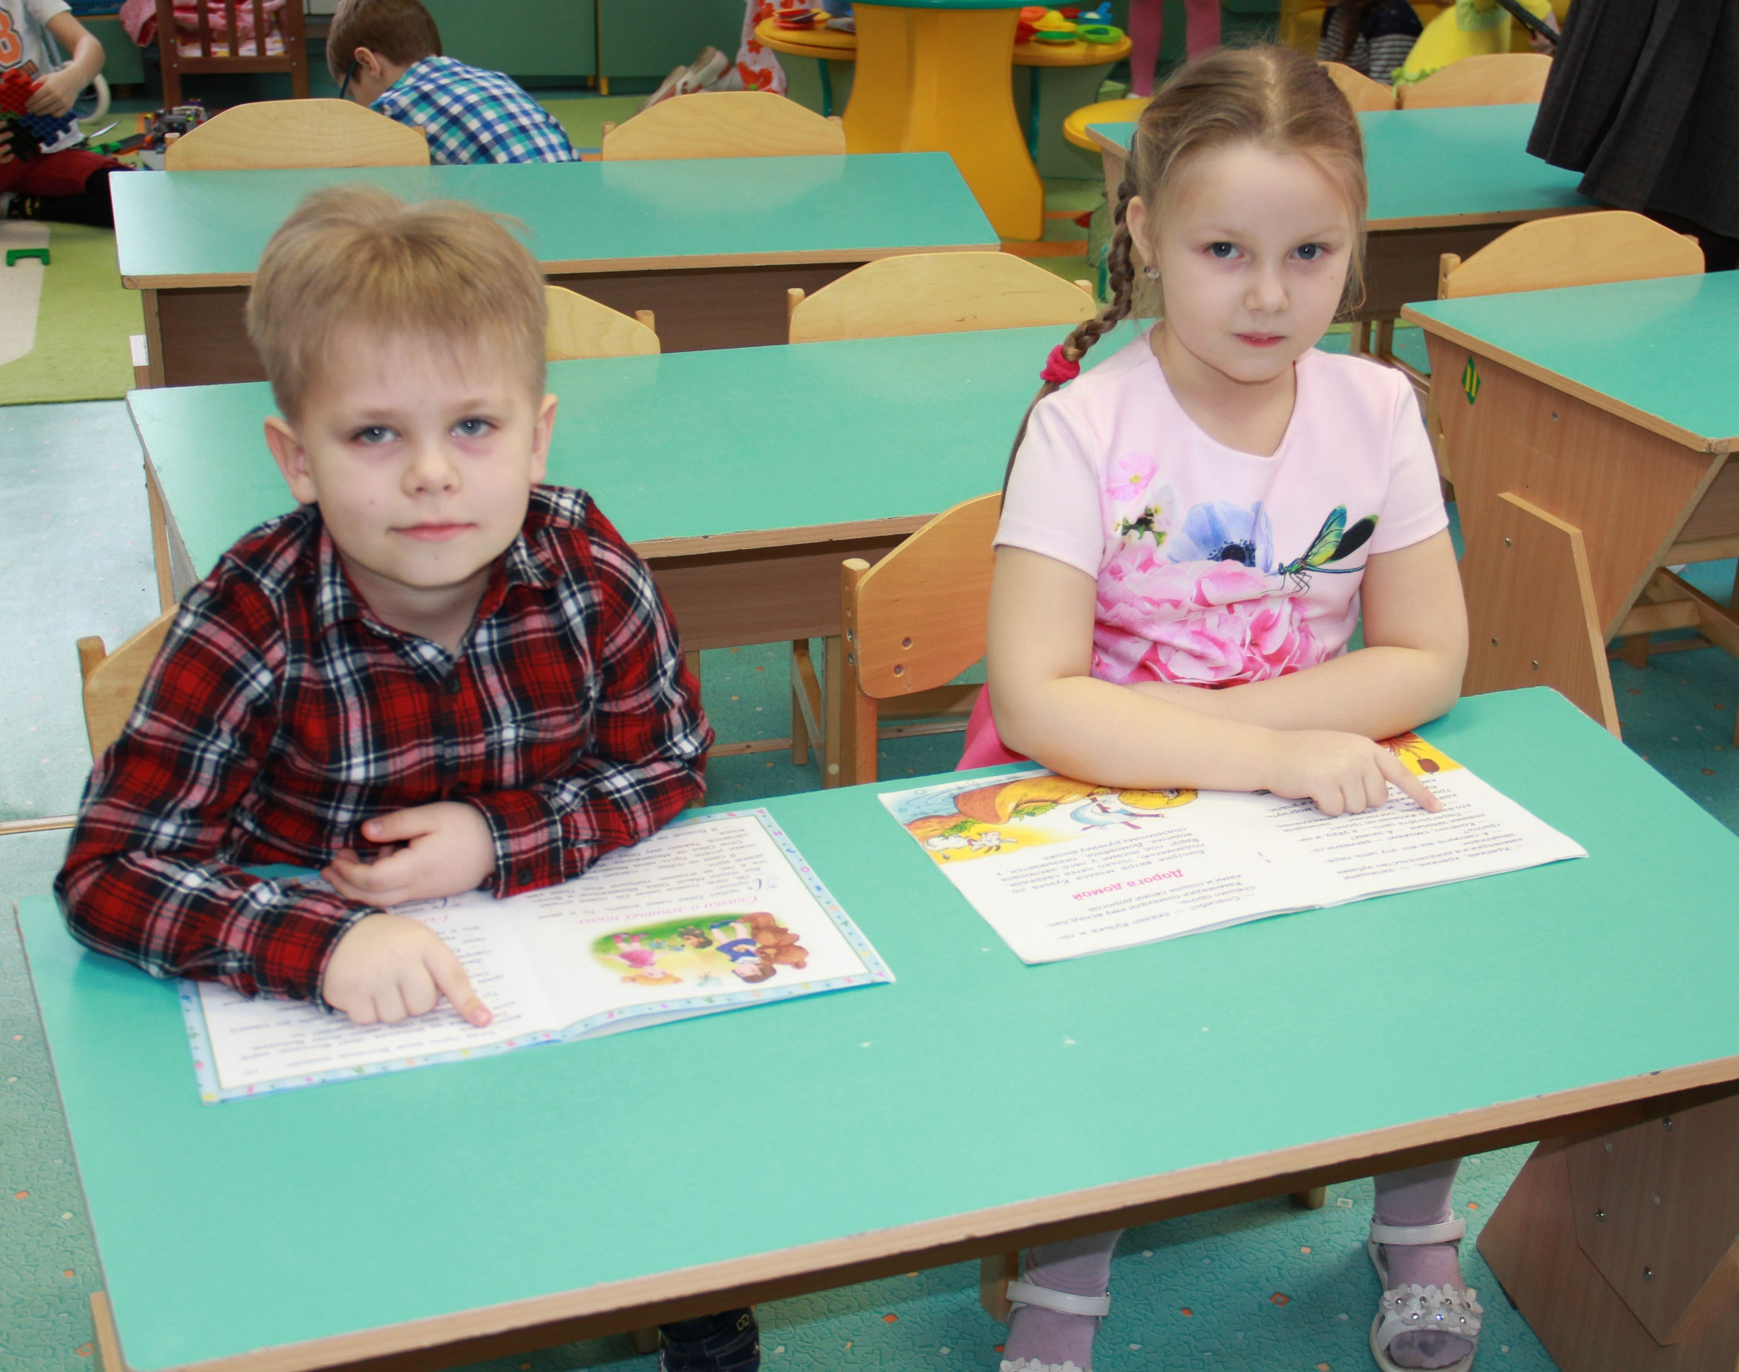
Дети умеют и любят читать

Slide 16
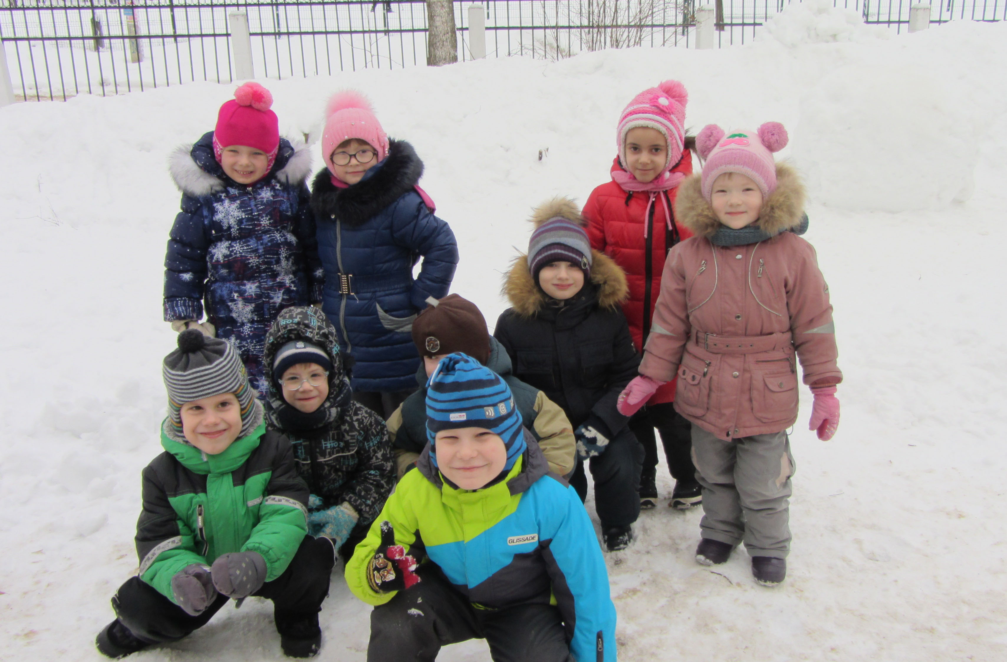
Зимой на прогулке очень весело

Slide 17
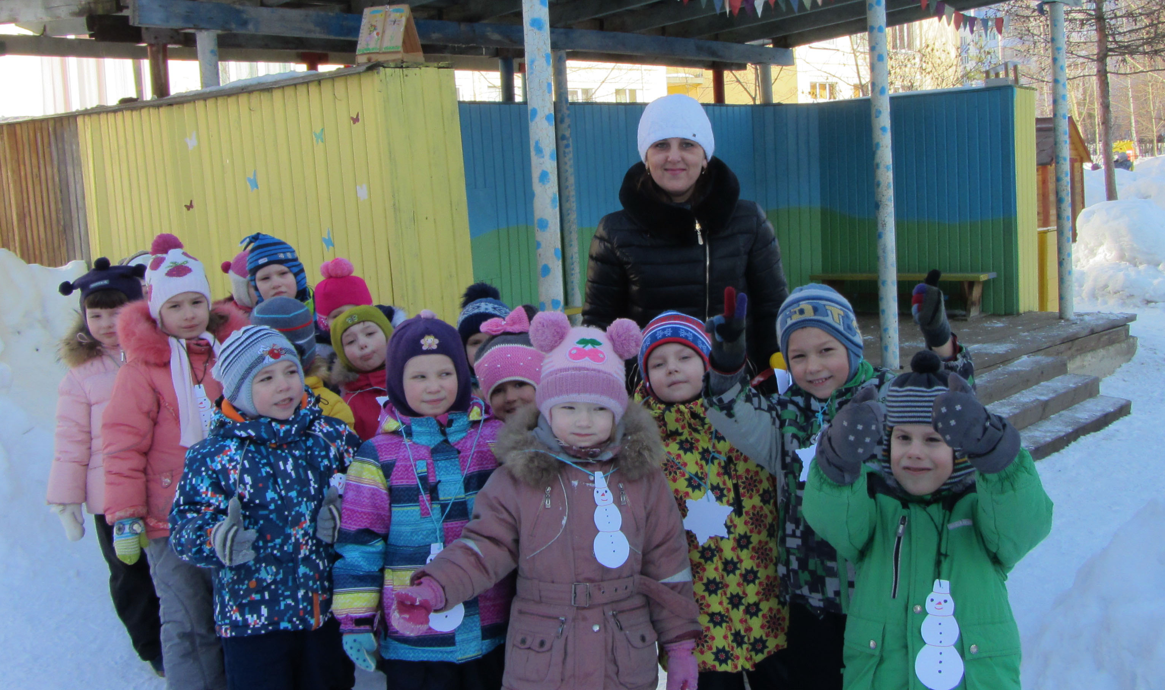
Зимний спортивный праздник

Slide 18
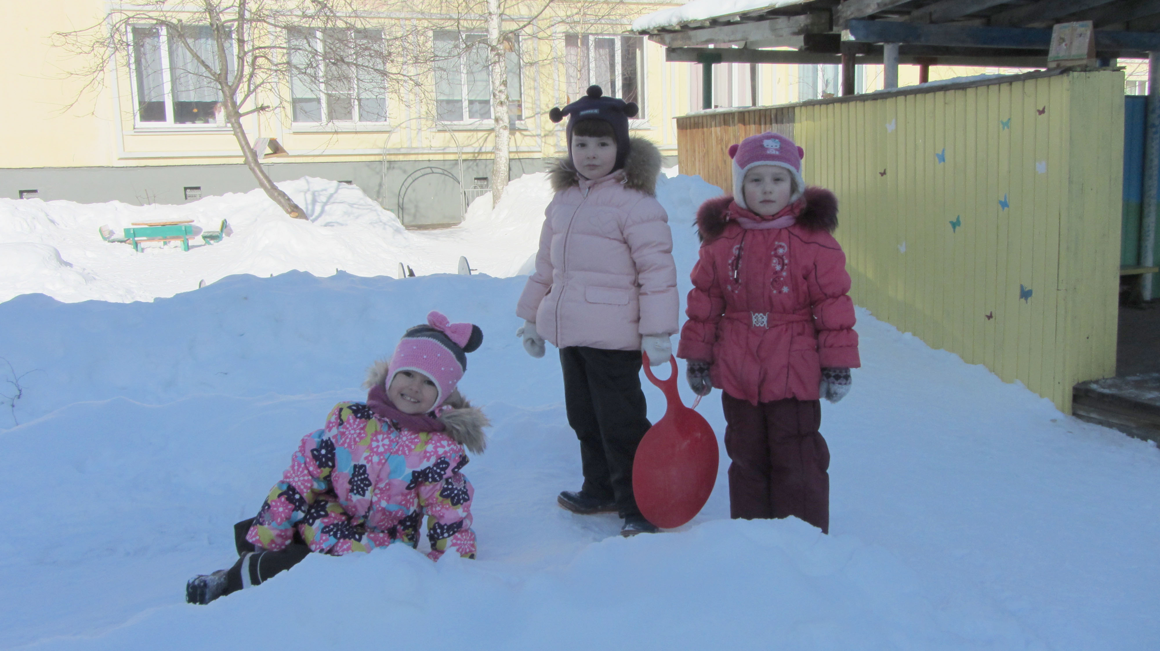
Катание с горки

Slide 19
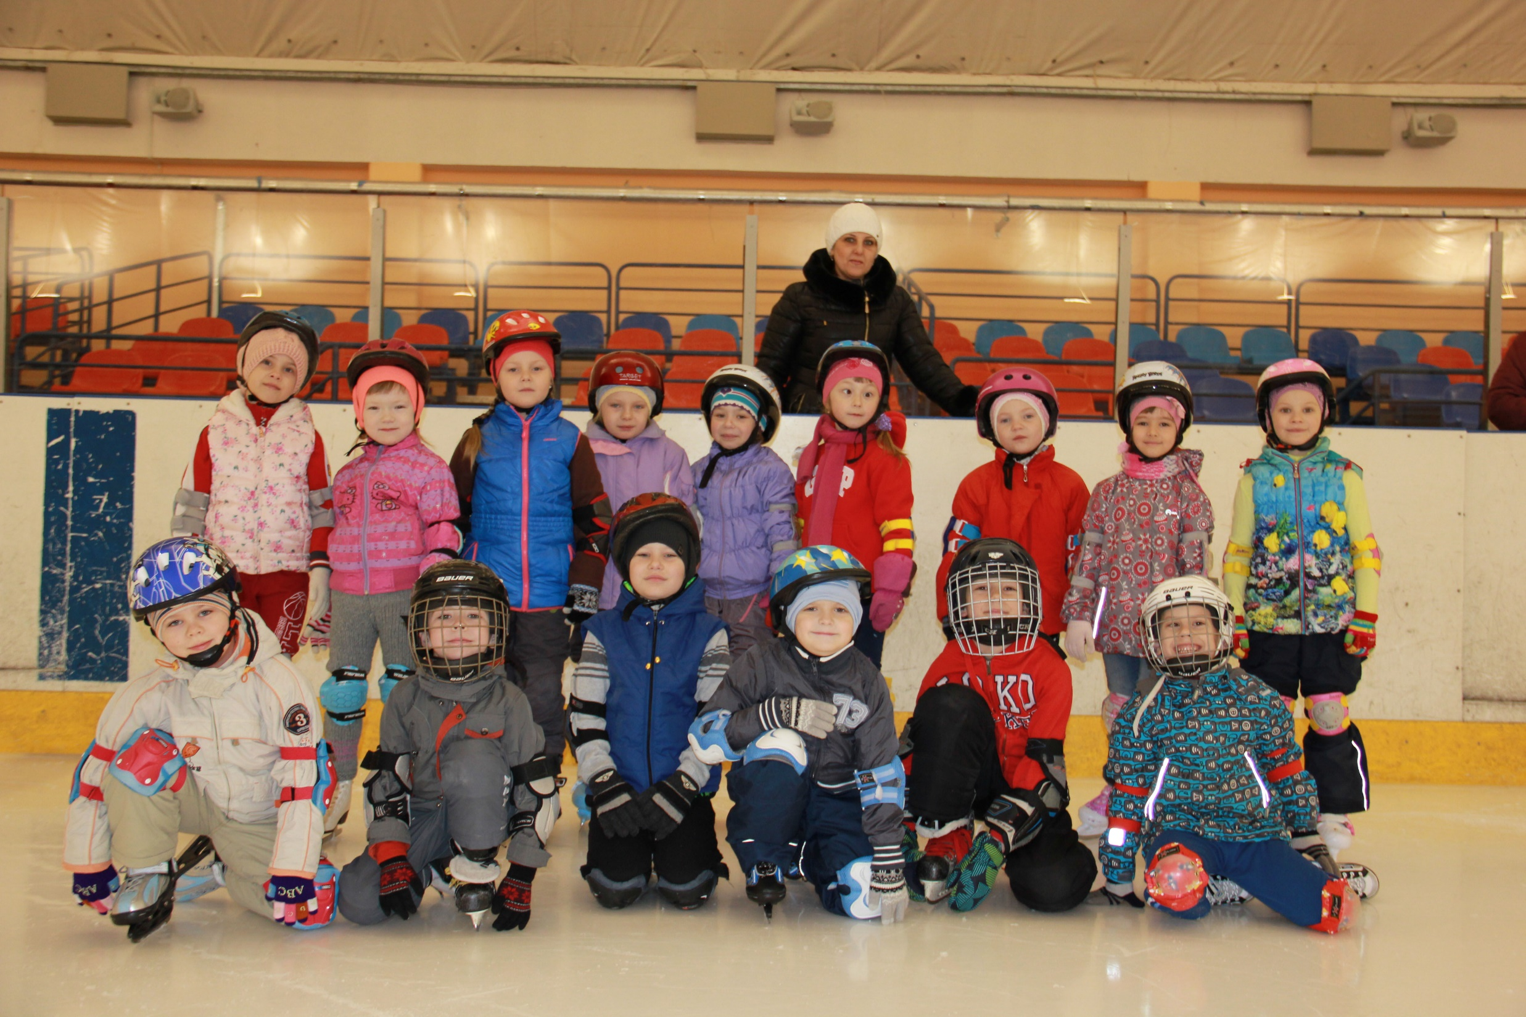
Шорт-трек в ФОК «Заволжский»

Slide 20
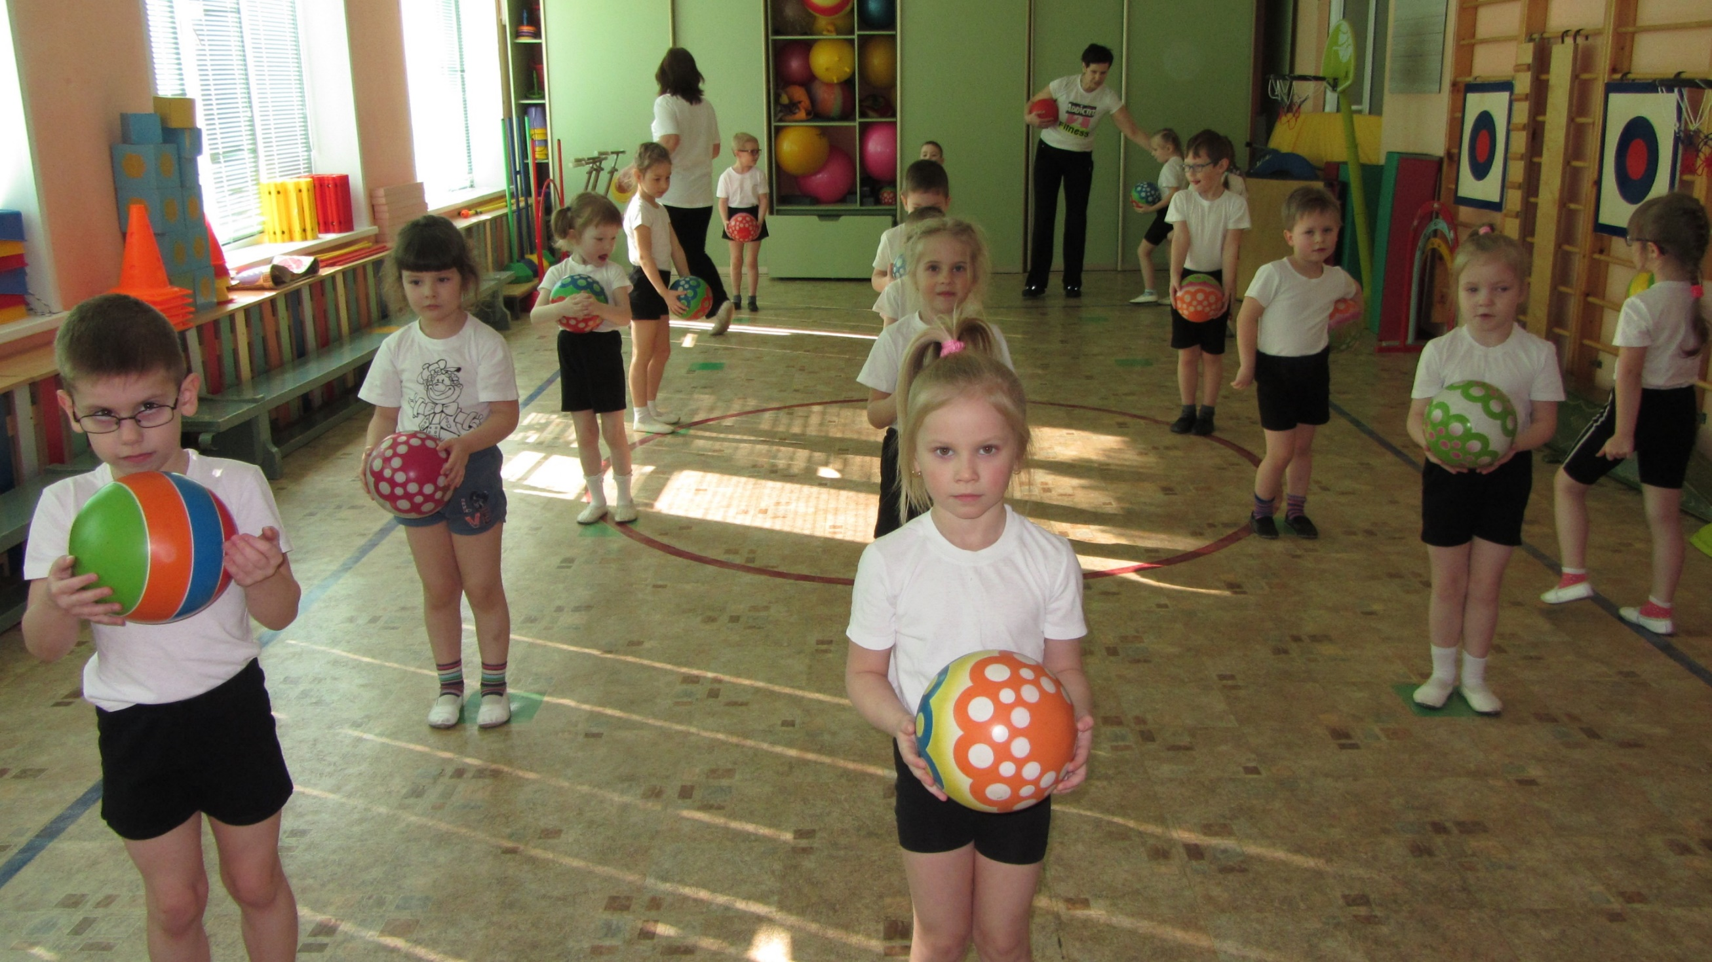
Физкультурные занятия проходят очень весело!

Slide 21
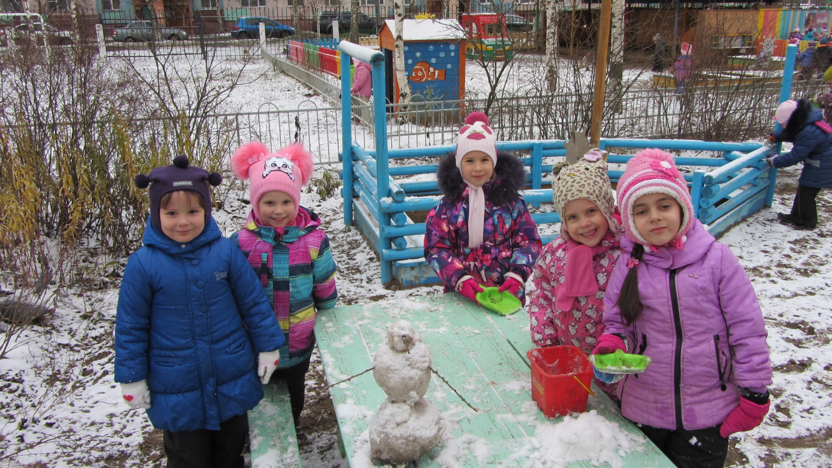
Снеговичок получился очень симпатичный!

Slide 22
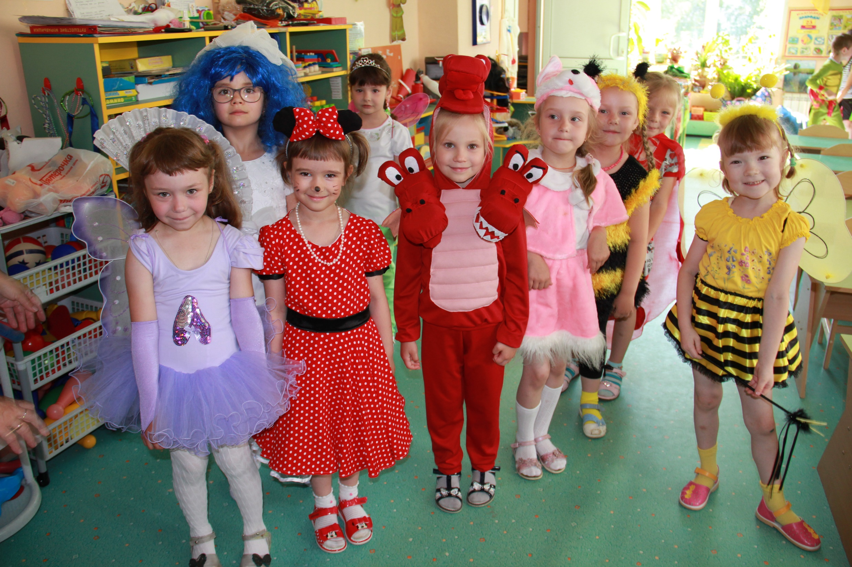
Любимые мультгерои

Slide 23
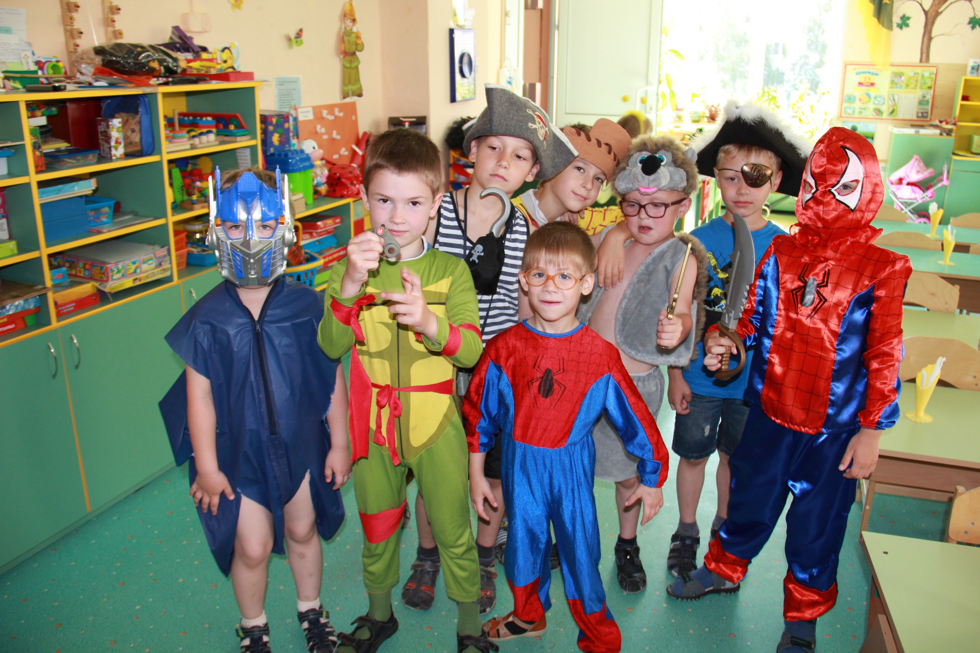
Любимые мультгерои мальчишек

Slide 24
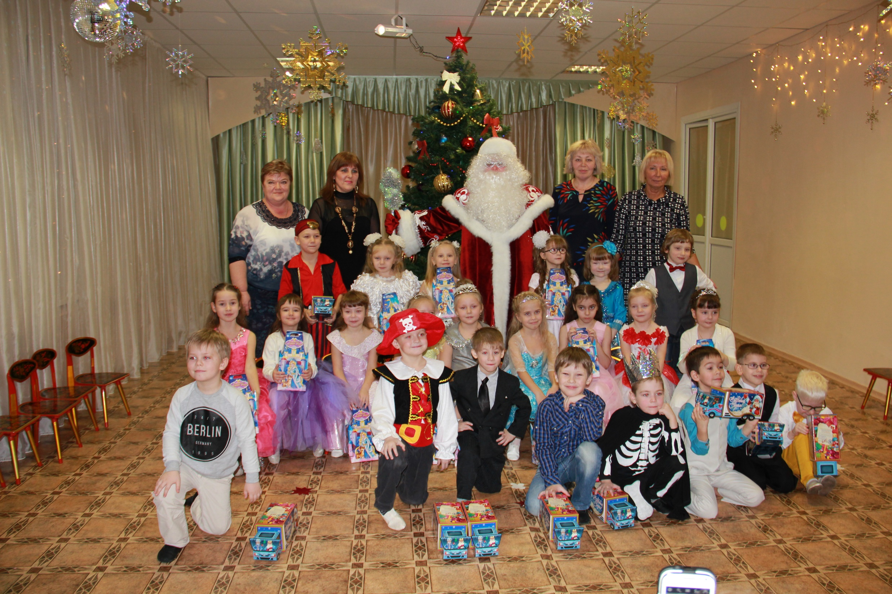
«Новогодний утренник»

